Slide 1
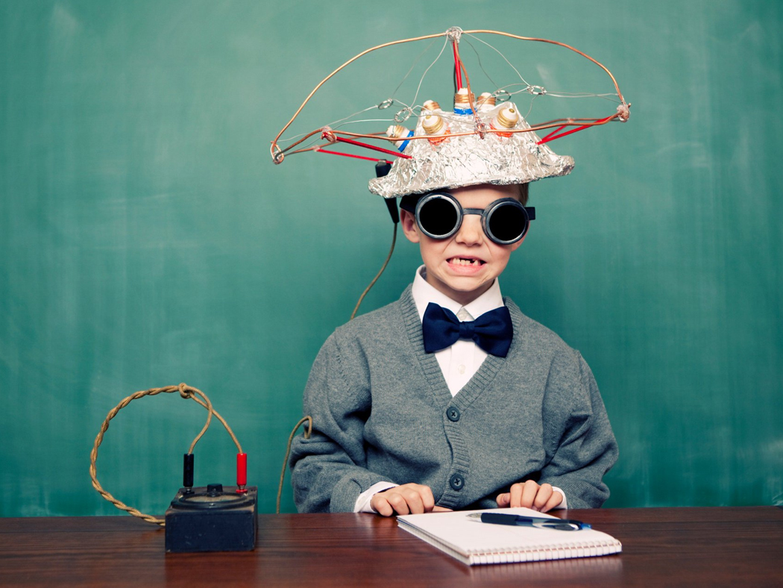
Современный урок технологии
«Если ученик в школе не научился сам
ничего творить, то и в жизни он
будет только подражать,
копировать»
Л.Н.Толстой
Рамалданов Эльмар Жалалдинович
Учитель технологии МБОУ «СШ №39»

Slide 2
Подход к предмету

Slide 3
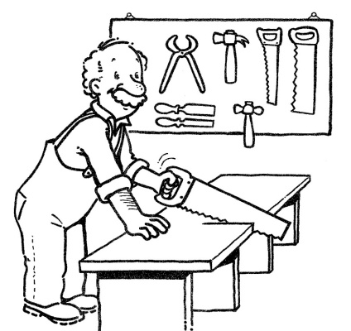
Подход к предмету
Ручной труд

Slide 4

Подход к предмету
Ручной труд
Инновационный подход

Slide 5
Подход к предмету
Ручной труд
Инновационный подход
Совмещение

Slide 6
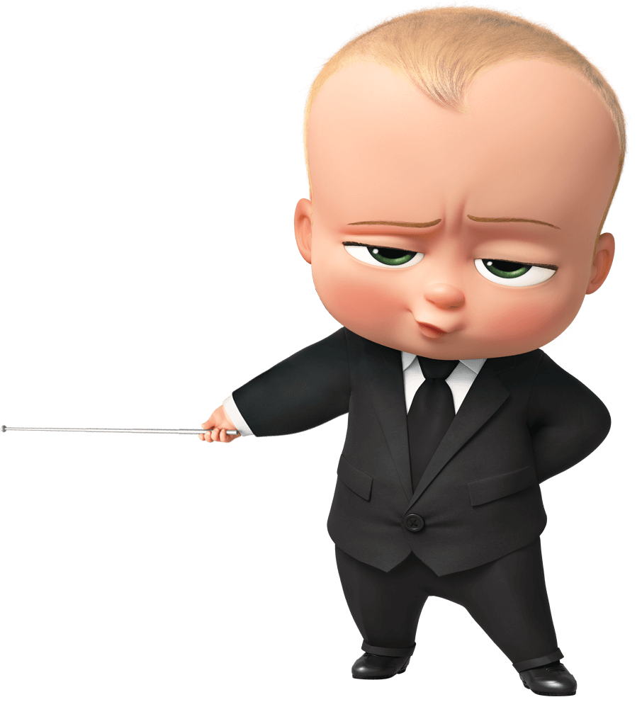
Основные аргументы в пользу творческого ручного труда:
Развитие интеллекта в ходе выполнения физических упражнений руками
Улучшается и развивается глазомер;
Развитие воображения;
Неповторимость, эксклюзивность, уникальность изделия;
Занятия ручным трудом привлекают детей результатами труда.

Slide 7
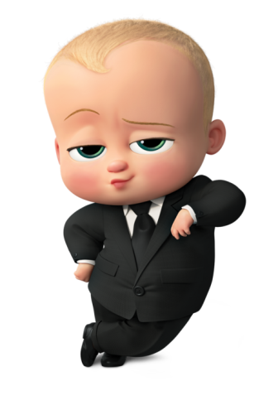
Использование ИКТ на уроках позволяет:
развивать умение учащихся ориентироваться в информационных потоках окружающего мира;
овладевать практическими способами работы с информацией;
развивать умения, позволяющие обмениваться информацией с помощью современных технических средств;
активизировать познавательную деятельность учащихся;
проводить уроки на высоком эстетическом уровне;
индивидуально подойти к ученику, применяя задания разного уровня

Slide 8
3D-МОДЕЛИРОВАНИЕ-
-Это создание трехмерной модели объекта в программах на компьютере.
Программы моделирования для учащихся:
КОМПАСС 3D
AutoCad
Tinker Cad
Solidworks App for Kids (работает и на смартфоне)

Slide 9
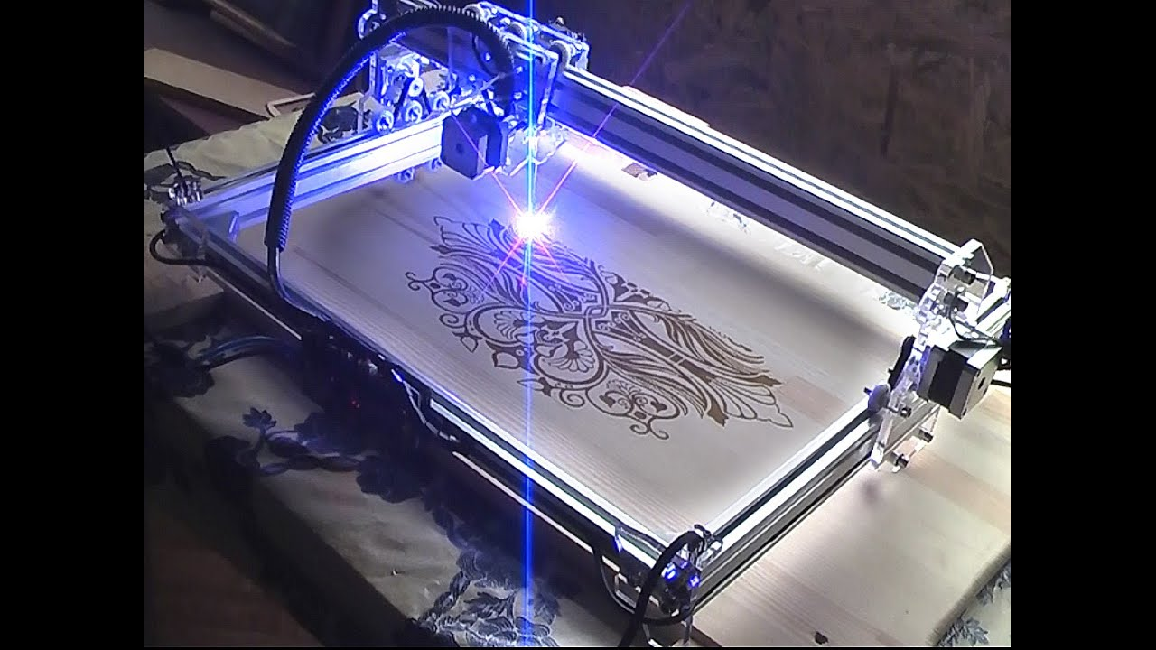

Slide 10
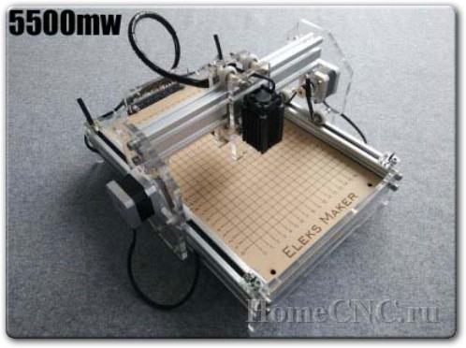

Slide 11
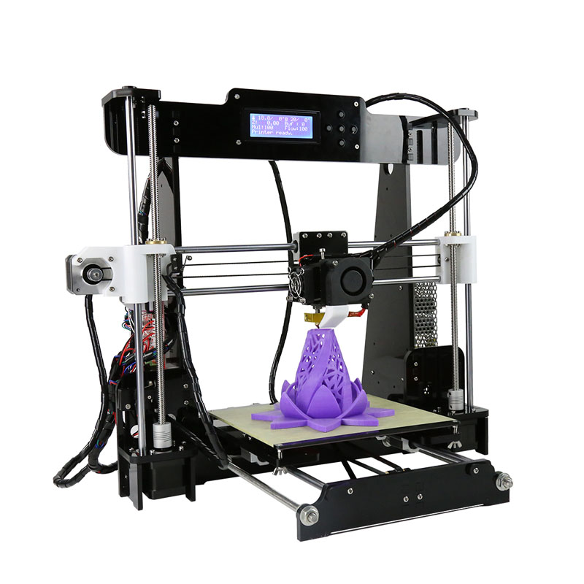

Slide 12
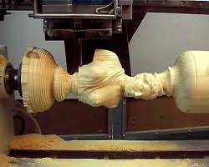

Slide 13
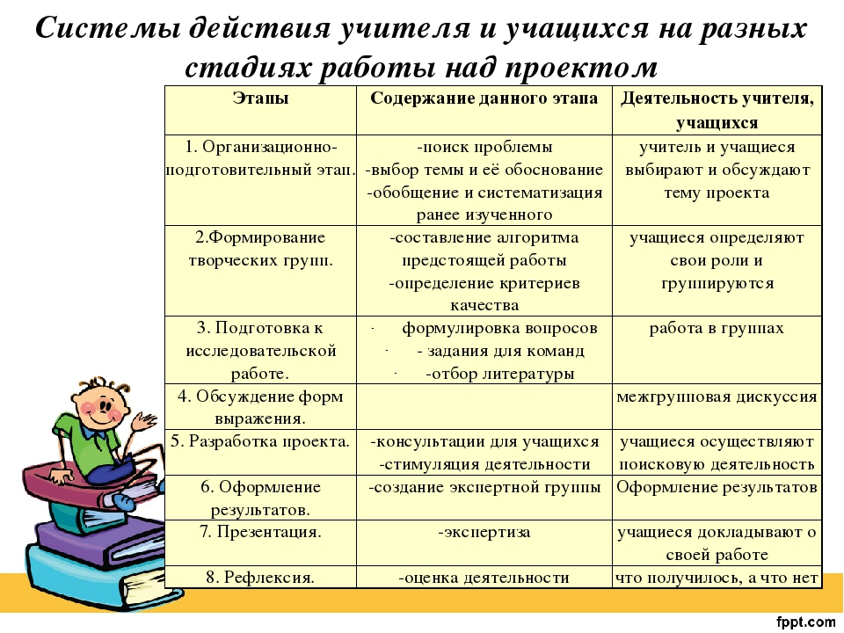

Slide 14
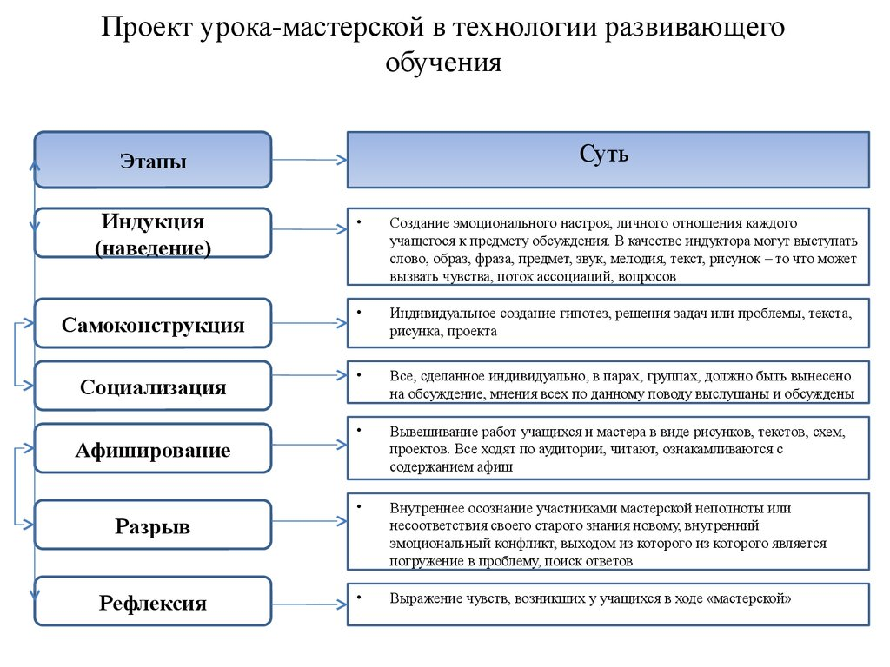

Slide 15
Интегрированные занятия на уроках технологии
Предмет
Общее
Физика
Электротехника, электричество
Обществознание
Бюджет семьи
Профориентация
Профессиональное самоопределение
Черчение
Построение фигур
Геометрия
Расчеты площадей
Вывод: интегрированные занятия способствуют всестороннему развитию ученика, как личности и как патриота своей страны в целом.

Slide 16
ПРИЕМЫ И МЕТОДЫ ОБУЧЕНИЯ
Средство
Метод
Прием
Рассказ, диалог
Устный
Разработка рабочего плана
Учебник, литература
Словесный
Изучение плана работы
Иллюстрация
Наглядный
Составление плана работы
Выпиливание и тд.
Практический
Изготовление поделок

Slide 17
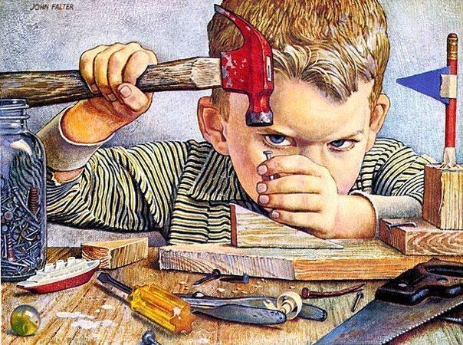
ВЫВОД:
Исходя из всего вышесказанного, я считаю, что должен научить ребёнка работать руками и головой. Обучить азам работы с различными инструментами, на станках, которые есть в нашей столярной мастерской. А затем он сам решит, в каком направлении ему совершенствоваться. Главное, что потом мальчишки не боятся взяться за починку школьного стула, стола, велосипеда в отцовском гараже, заменить замок на дверце школьного ящика.

Slide 18
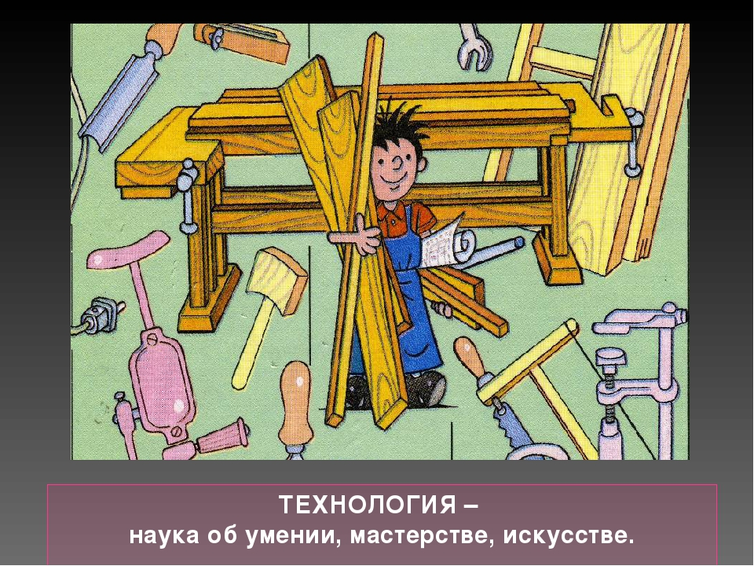
ВЫВОД:
Исходя из всего вышесказанного, я считаю, что должен научить ребёнка работать руками и головой. Обучить азам работы с различными инструментами, на станках, которые есть в нашей столярной мастерской. А затем он сам решит, в каком направлении ему совершенствоваться. Главное, что потом мальчишки не боятся взяться за починку школьного стула, стола, велосипеда в отцовском гараже, заменить замок на дверце школьного ящика.

